Slide 1


UBND QUẬN LONG BIÊN
TRƯỜNG MẦM NON GIA QUẤT
KHÁM PHÁ
TÌM HIỂU VỀ TÀU HỎA
Lứa tuổi: MGN 4-5 tuổi
GV: Nguyễn Khánh Nhung

Slide 2


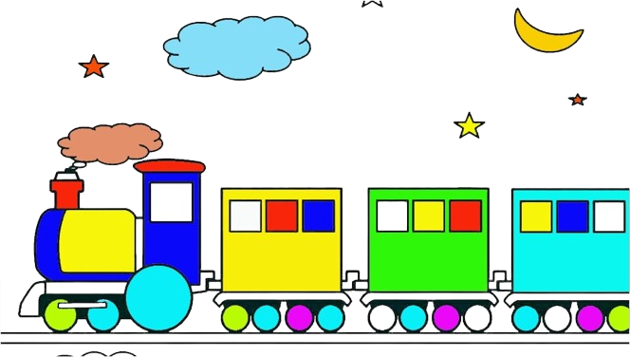
Hát:
“Đoàn tàu nhỏ xíu”

Slide 3

Trò chuyện về bài hát

Slide 4


Slide 5
Trò chuyện về video

Slide 6

Đường sắt

Slide 7
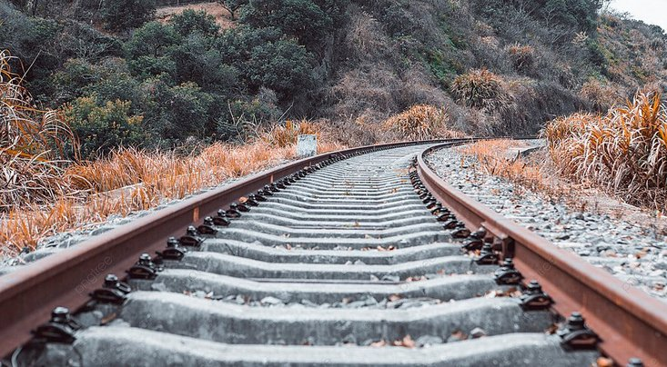
Đường sắt

Slide 8
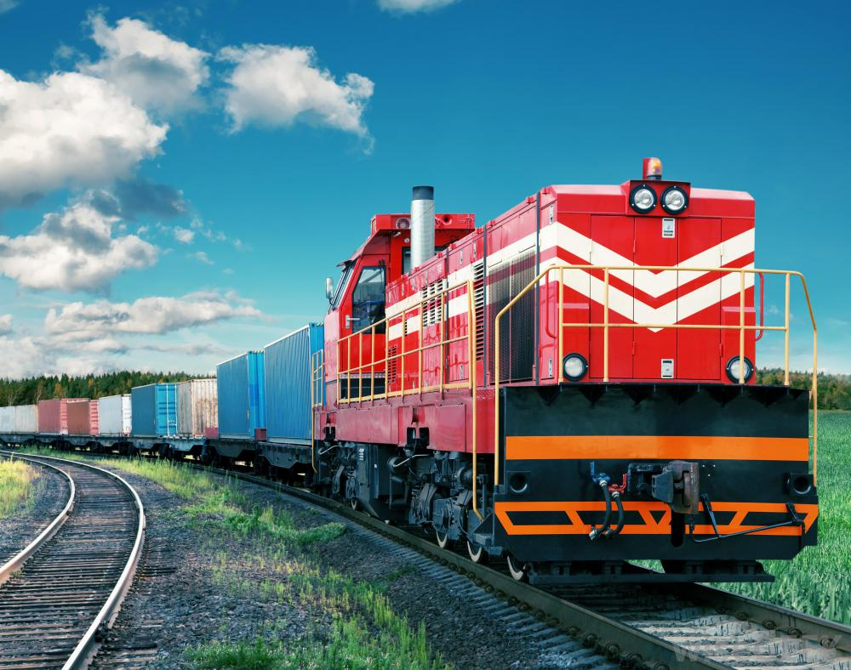

Slide 9
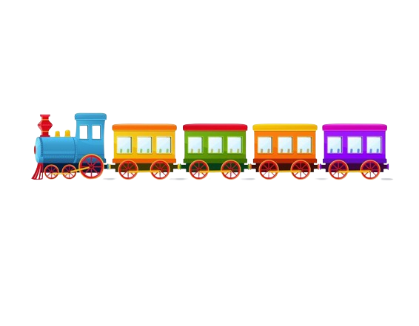

Slide 11
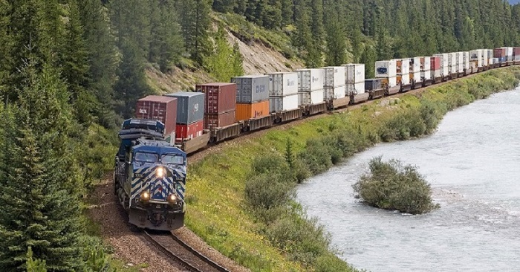
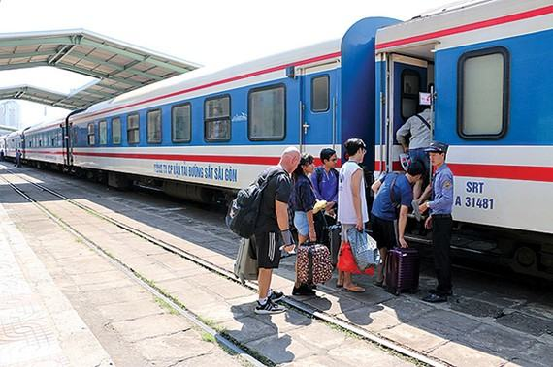
Tàu chở hàng
Tàu chở người

Slide 12

Nhà ga

Slide 13
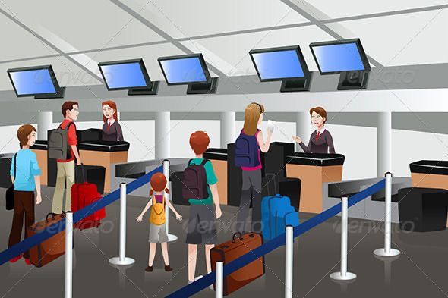
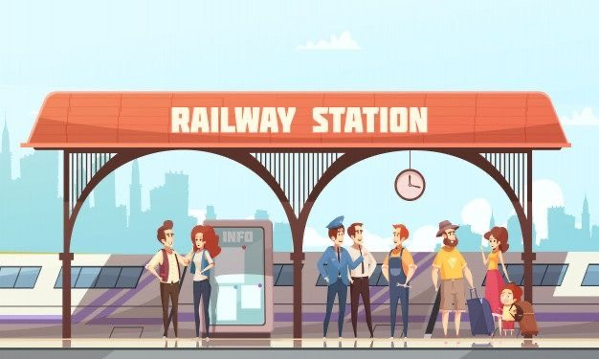
Đợi lên tàu
Xếp hàng mua vé

Slide 14
Giáo dục

Slide 15
Mở rộng

Slide 16
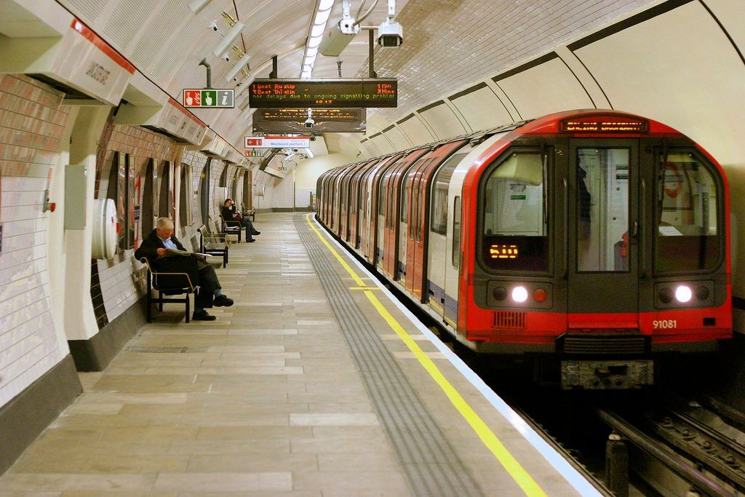
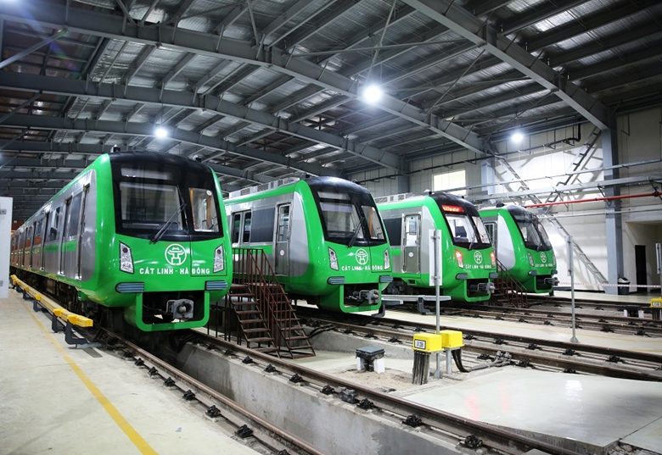
Tàu điện

Slide 17
Trò chơi 1:
Gắn đúng PTGT

Slide 18
Trò chơi 2:
Tô màu tàu hỏa

